Slide 1
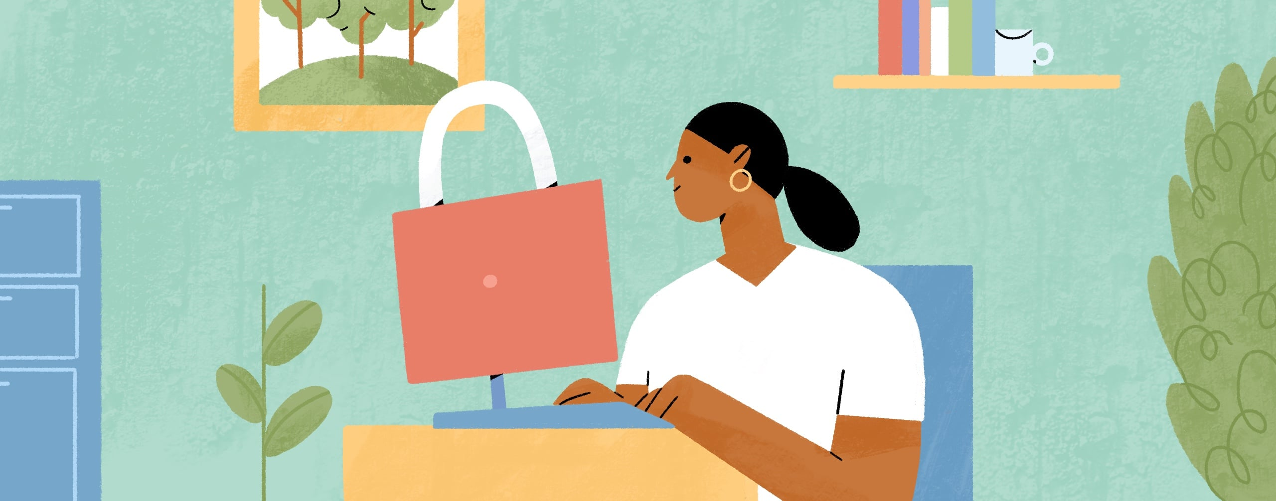

Proteja sus cuentas en línea
De 13 a 18 años
Your Logo Here

Slide 2
Presentación del patrocinador
Hola, me llamo [SU NOMBRE].
Trabajo como [TÍTULO DEL EMPLEO] en [INSTITUCIÓN FINANCIERA].
Your Logo Here
Notes:
Preséntese a la clase y explique poco su rol. Repase su día típico, algunas de las cosas que ofrece su institución financiera (productos o servicios relevantes para la clase), por qué patrocina Banzai para su clase o por qué cree que es importante prepararse financieramente para la universidad. Considere la posibilidad de invitar a la clase a que le haga preguntas sobre usted, su rol, su institución financiera, etc.

Slide 3
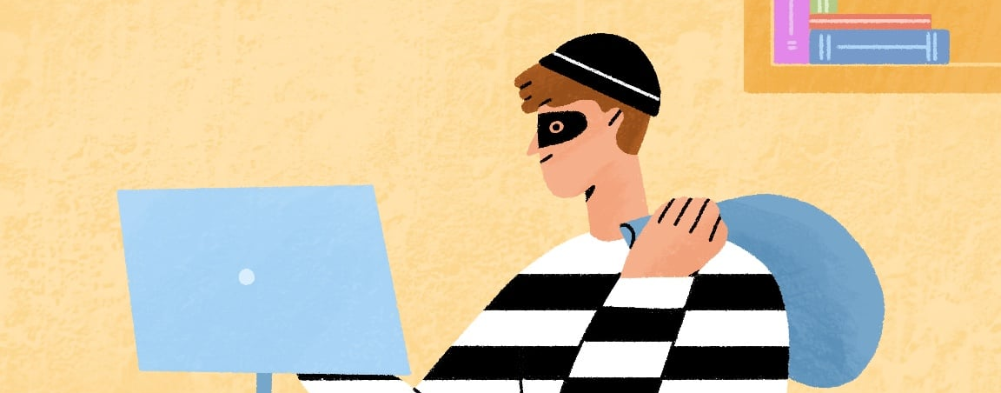
Seguridad en Internet
Notes:
Presente brevemente el tema. Pregunte a los alumnos si alguno de ellos ha tenido problemas para acceder a alguna de sus cuentas en línea, ya sea porque olvidó su contraseña, porque no pudo demostrar su identidad o porque su cuenta se vio comprometida. Es frustrante perder de repente el acceso a servicios que forman parte de nuestra vida cotidiana, sobre todo si hemos invertido dinero y tiempo en ello (fotos en las redes sociales, suscripciones a juegos en línea, etc.). Por suerte, existen pautas sencillas para garantizar que nuestras cuentas más importantes sean a la vez de fácil acceso y seguras.

Slide 4
Vamos a discutir...
Configuración de cuentas
Contraseñas
Autentificación
Estafas comunes
Dispositivos personales
Mantenerse seguro en las redes sociales
Your Logo Here
Notes:
Esta diapositiva sirve de índice que introduce la presentación. Estos son los temas específicos que tratará en el orden en que los presentará.

Slide 5
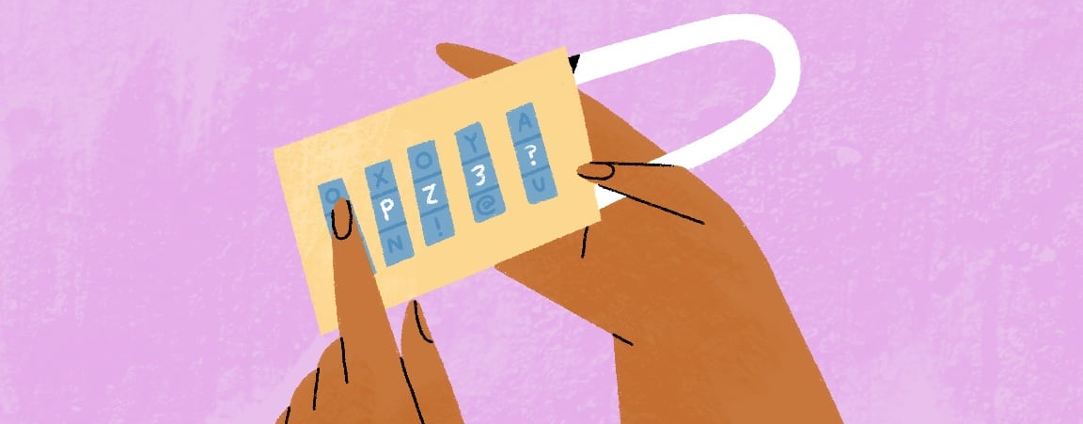
Configuración de cuentas
Notes:
El primer paso comienza cuando crean una cuenta. Pregunte a los alumnos si alguna vez se han dado de alta en algo que utilizaron una vez y luego no volvieron a utilizar.
Desconfíe de compartir información personal, incluidas las direcciones de correo electrónico de cuentas triviales. No todos los sitios son de fiar y venderán la dirección de correo electrónico u otra información personal. Una cuenta de correo electrónico ficticia es útil para los sitios que quizá sólo utilicen una vez o de los que no estén seguros. Se trata de un correo electrónico que sólo comprueban para verificar la configuración de la cuenta y no les importa si se ve comprometido o les envían spam. Si un sitio requiere información personal innecesaria pueden proporcionar una respuesta falsa clara. Por ejemplo, Nombre: Prefiero, Apellido: Nottoanswer, pero no utilicen la información real de otras personas. Pregunte a los alumnos si se les ocurre alguna respuesta falsa divertida.

Slide 6
Contraseñas
Único, complejo y fácil de recuperar
Considere un gestor de contraseñas
En caso de duda, anótelos
Your Logo Here
Notes:
Las contraseñas son a menudo la única manera de acceder de forma fiable a nuestras cuentas digitales. Pregunte a los alumnos si saben en qué consiste una buena contraseña.
Únicas, difíciles de adivinar y fáciles de recordar - A lo largo de su vida podrían crear cientos de contraseñas. Cuantas más contraseñas tengan más difícil será cumplir estos tres requisitos. Puede ser tentador encontrar una contraseña larga y asombrosa para utilizarla en todos los sitios, pero si un sitio se ve comprometido será fácil para el pirata informático acceder a todas sus cuentas.
Considere un gestor de contraseñas - Con un gestor de contraseñas sólo tienen que recordar una gran contraseña y el gestor se encargará del resto. Existen varias opciones y se ha demostrado que son seguras.
En caso de duda, pueden anotar sus contraseñas más importantes - Esto garantiza que no se pueda acceder a la contraseña en línea y que sepan dónde encontrarla si la olvidan. Sin embargo, siguen necesitando mantenerla a salvo y recordar dónde la escribieron en primer .
Su institución financiera puede tener sus propios consejos para las contraseñas utilizadas para acceder a sus servicios que usted puede compartir.

Slide 7
Autentificación
Cuestiones de seguridad
Autenticación de dos factores
Actividad sospechosa
Your Logo Here
Notes:
Las contraseñas son sólo una forma de verificar las cuentas. Pueden ser necesarios pasos adicionales que, aunque pueden resultar engorrosos, añaden una capa de seguridad. El inconveniente es que si los alumnos no pueden verificarse puede ser difícil o imposible recuperar el acceso. Comprender cómo sus cuentas importantes verificarán su identidad puede ahorrarles muchos dolores de cabeza en el futuro.
Preguntas de seguridad - Algunos sitios les pedirán que rellenen la respuesta a algunas preguntas de seguridad. Estas preguntas pueden tener más de una respuesta razonable, por lo que pueden anotar la pregunta y la respuesta que dan en caso de duda.
Para mayor , pueden dar una respuesta sin sentido y guardar la respuesta en un lugar seguro.
Autenticación de dos factores - Otra herramienta común es el uso de la autenticación de dos factores. Esto es cuando inician sesión con una contraseña y luego reciben un enlace o código de acceso enviado a su teléfono o correo electrónico para continuar.
Para una seguridad aún mayor, existen aplicaciones de autenticación que pueden poner en su teléfono y vincular a su cuenta y que proporcionan una capa física adicional de seguridad.
Actividad sospechosa - En la mayoría de los casos, los sitios no exigirán autenticación más allá de una contraseña, pero si se conectan desde un ordenador con el que el sitio no está familiarizado, o desde un lugar extraño, puede que tengan que proporcionar más de lo que están acostumbrados. El problema es que pueden pasar años sin necesidad de , y en ese tiempo los números de teléfono cambian, las aplicaciones se borran y las respuestas a las preguntas se olvidan. Asegúrese de que actualizan la información de las cuentas importantes en caso de que necesiten .

Slide 8
Cómo evitar las estafas más comunes
Mensajes urgentes
"Ofertas "Demasiado buenas para ser verdad
Sitios web incompletos
Your Logo Here
Notes:
Mensajes urgentes - Es posible que reciban un mensaje de texto o un correo electrónico con un enlace de una de sus cuentas sobre un asunto que debe resolverse. Estos mensajes suelen ser estafas. Las páginas a las que enlazan pueden parecer legítimas pero podría tratarse de un sitio diseñado para recopilar sus datos de acceso. Si algo le parece sospechoso (dirección de correo electrónico rara, url extraña, palabras mal escritas), evite hacer clic en el enlace o, si ya lo ha hecho, salga del sitio sin introducir ninguna información. Si el mensaje fuera legítimo, siempre puede iniciar sesión a través de su método habitual para comprobar si algo va mal.
Ningún sitio legítimo les va a pedir que envíen sus datos de acceso por correo electrónico o por SMS. Hágales saber cómo contacta su institución financiera con los titulares de sus cuentas.
Ofertas demasiado buenas para ser verdad - Si algo parece demasiado bueno para ser verdad, probablemente lo sea. Si alguien ofrece algo gratis, significa que está intentando conseguir algo, probablemente información personal o datos de acceso. Cualquier sorteo u oferta de premio real tendrá un número al que puedan llamar y verificar. Si la oferta no tiene un número o tienen problemas para localizar a alguien, es una estafa.
Sitios web poco fiables - Los sitios web que ofrecen acceso a medios o juegos gratuitos suelen contener enlaces engañosos y otras tácticas para recopilar información personal. A diferencia de las ofertas demasiado buenas para ser ciertas, puede que cumplan su promesa, pero siempre es un riesgo obtener sus medios de fuentes ilegítimas.

Slide 9
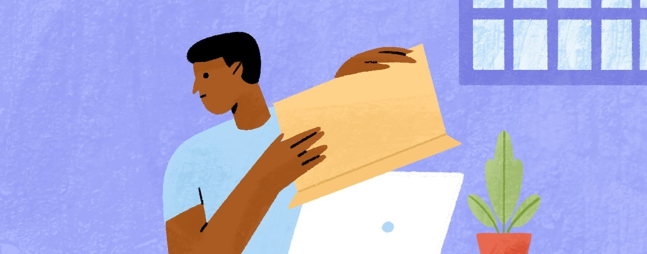
Dispositivos personales
Notes:
Los teléfonos personales, las tabletas y los ordenadores portátiles suelen iniciar sesión automáticamente en sus cuentas. Es importante que los dispositivos personales se bloqueen automáticamente tras un periodo de inactividad, y si los alumnos comparten un dispositivo, deben asegurarse de su navegador no guarda la información de inicio de sesión. Es cómodo no tener que introducir una contraseña cada vez, pero también lo es que cualquier otra persona que utilice, encuentre o robe el dispositivo pueda acceder a información no pertenece.

Slide 10
Interactuar con los demás
Miembros malintencionados de la comunidad
Banderas rojas de las redes sociales
Your Logo Here
Notes:
Proteger sus cuentas en línea es algo más que mantener a salvo sus datos de acceso y su información personal. También incluye cómo interactúa con los demás en línea.
Miembros de la comunidad malintencionados - Algunos servicios como los juegos en línea y los tablones de anuncios, así como las redes sociales, permiten a los usuarios comunicarse sí. Es más fácil confiar en los consejos o enlaces que ofrecen los miembros de la comunidad, pero al fin y al cabo siguen siendo extraños y no conoce sus intenciones. No comparta información personal aunque alguien esté intentando ayudarle, y compruebe dos veces cualquier enlace que le ofrezcan.
Las relaciones malsanas en las redes sociales pueden ser igual de peligrosas que el robo de contraseñas por parte de desconocidos. Los estudiantes deben desconfiar de cualquiera que se interese por ellos de forma brusca y halagadora, les haga peticiones incómodas o les amenace, o se encuentre en una crisis repentina que sólo él pueda resolver.

Slide 11
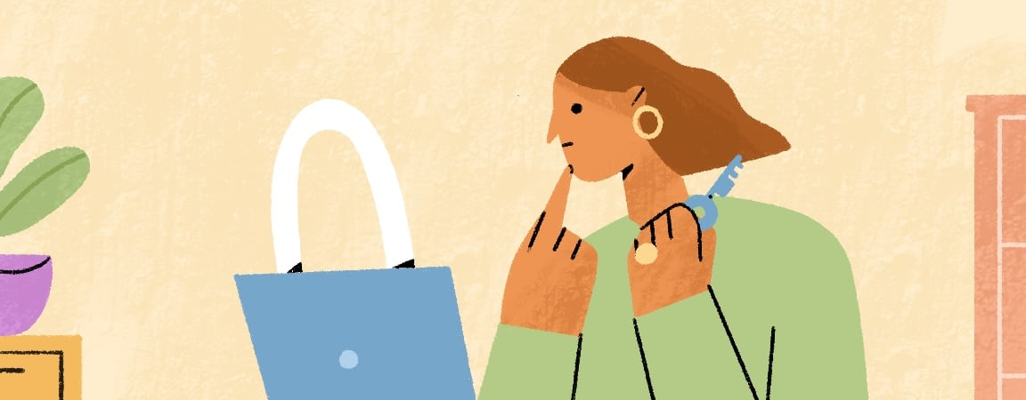
Presentarse en línea
Notes:
Lo último que hay que tener en cuenta es protegerles de sí mismos. Pueden estar compartiendo inadvertidamente información, comentarios o medios de los que se arrepentirán en el futuro. Cada vez más empleos, universidades y organizaciones se fijarán en cómo se presenta un candidato en Internet para tomar sus decisiones finales. Lo que ahora puede parecer una broma podría costarles una oportunidad futura. Una buena regla general es comportarse en línea de la misma manera que lo harían en una fiesta en la que estuvieran todos sus conocidos (amigos, profesores, padres, abuelos, etc.), porque, en última instancia, todo el mundo puede acceder a su presencia en línea.

Slide 12
Recursos
Ciberseguridad en el lugar de trabajo
Comprobación de estafas
Your Logo Here
Notes:
Dependiendo de la participación y el debate en clase a lo largo de la presentación, puede haber tiempo extra. Estos recursos son útiles para profundizar en la protección de las cuentas en línea. En primer lugar, los alumnos pueden echar un vistazo más detallado a la seguridad en un entorno profesional con el Entrenador de ciberseguridad en el lugar de trabajo. Una de las primeras herramientas es un comprobador de seguridad de contraseñas en el que los alumnos pueden comprobar si su contraseña es segura. Puede detenerse ahí o recorrer todo el entrenador haciendo que los alumnos elijan las respuestas.
En segundo lugar, el Entrenador de comprobación de estafas puede ayudar a los alumnos a comprobar si un mensaje que han recibido es legítimo. Puede proporcionar un ejemplo para comprobarlo o hacer que los alumnos proporcionen ejemplos de la vida real.

Slide 13
Asegúrese de que sus cuentas...
Aseguradas
Fácil acceso
Reflejen lo mejor de usted
Your Logo Here
Notes:
Proteger nuestras cuentas es una parte importante de vivir en una sociedad en gran parte digital. Poner un poco de trabajo ayudará a mantener su información segura y de fácil , y ser conscientes mientras interactúan con los demás ayudará a representarles lo mejor posible.

Slide 14
Gracias.
Your Logo Here

